Slide 1
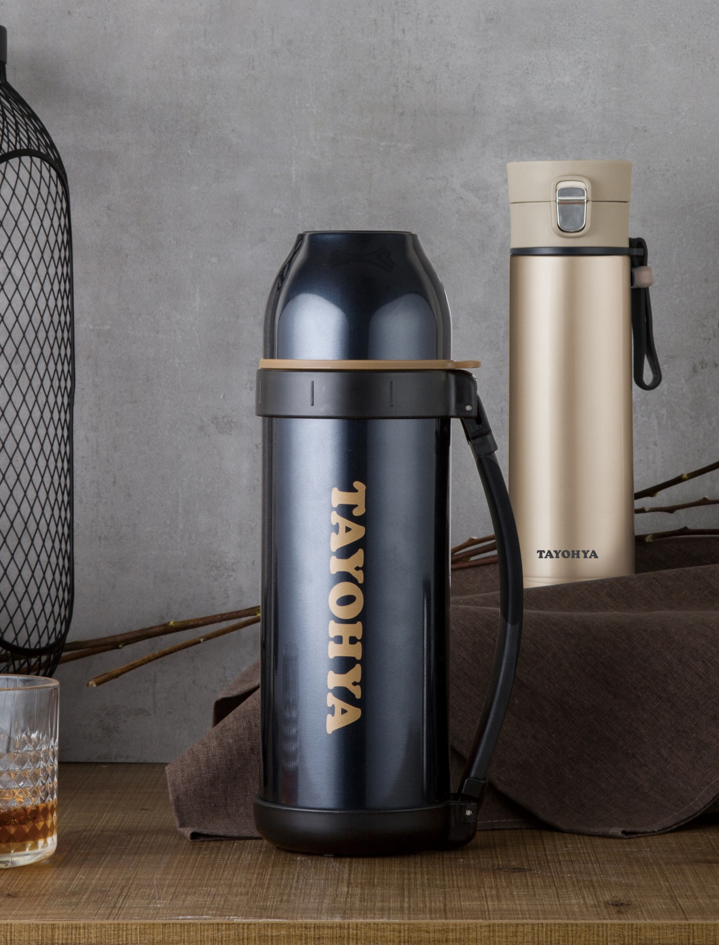



市场参考价： 188.00
批发价：75.00
多样屋 雅致 不锈钢真空旅行壶
TA040101018ZZ
规格：1.0L
材质：304不锈钢+PP+TPE
装箱明细：20pcs/箱
优质304不锈钢材质，健康安全。
壶盖可单独使用，内旋塞，有效锁温。
硅胶提手，可伸缩，美观省力。

